Slide 1
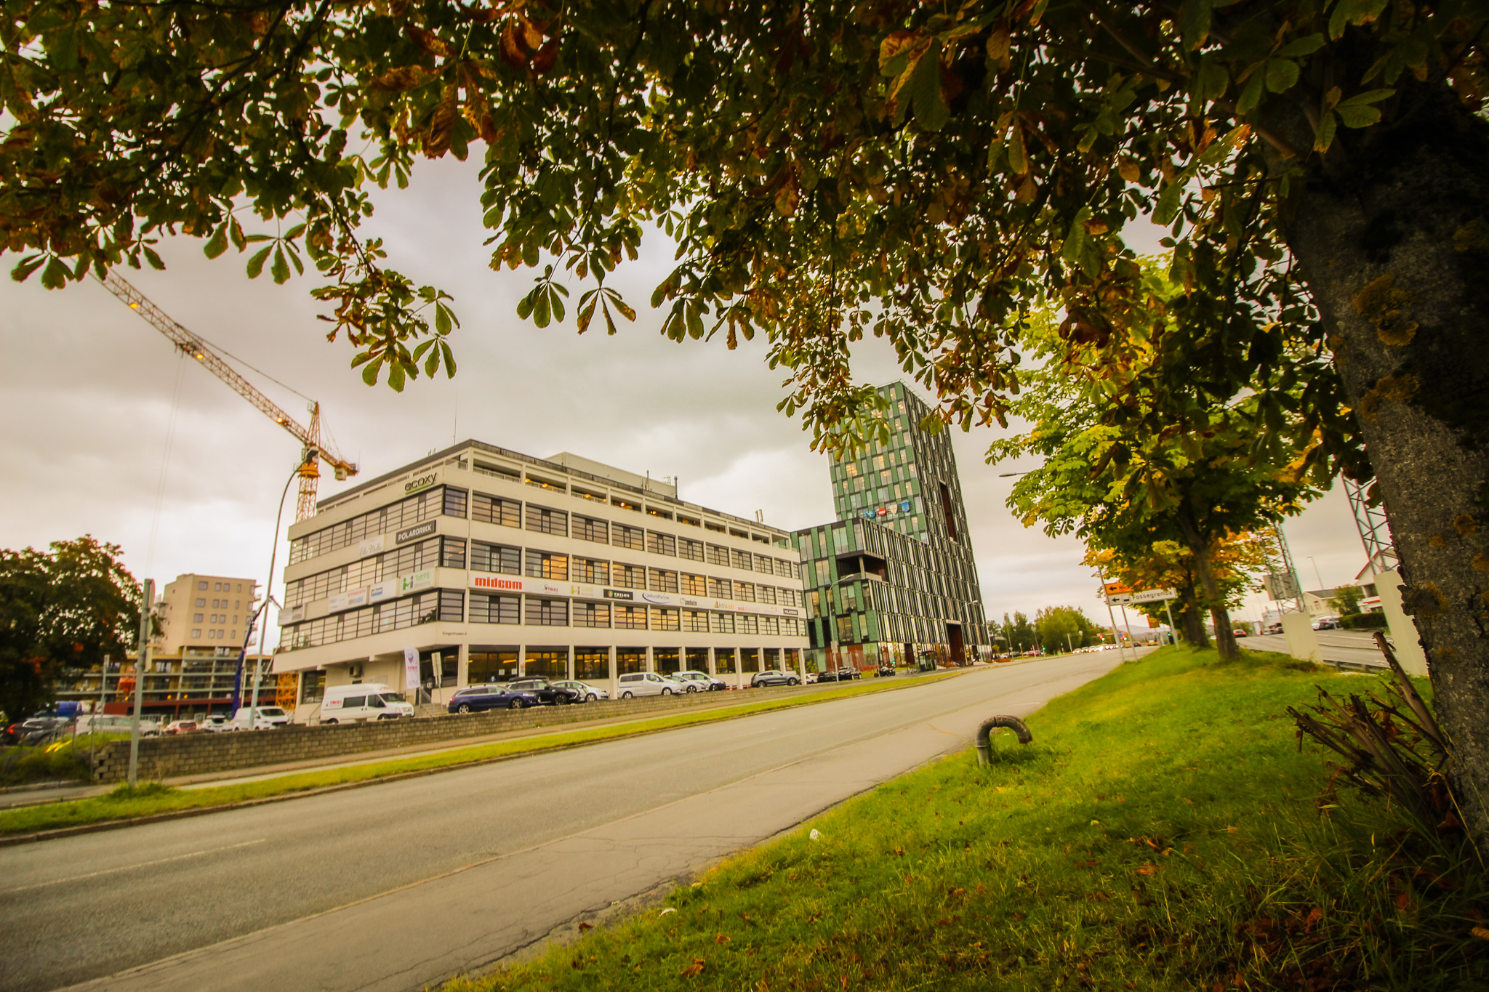

Informasjonsmøte om høyere yrkesfaglig utdanning i sosialt entreprenørskap
28. april 2023
Foto: Silje Margrethe Jørgensen
www.kbtfagskole.no
E-post: fagskole@kbtkompetanse.no
Telefon +47 973 41 833
Adresse: Sorgenfriveien 9, 7031 Trondheim

Slide 2

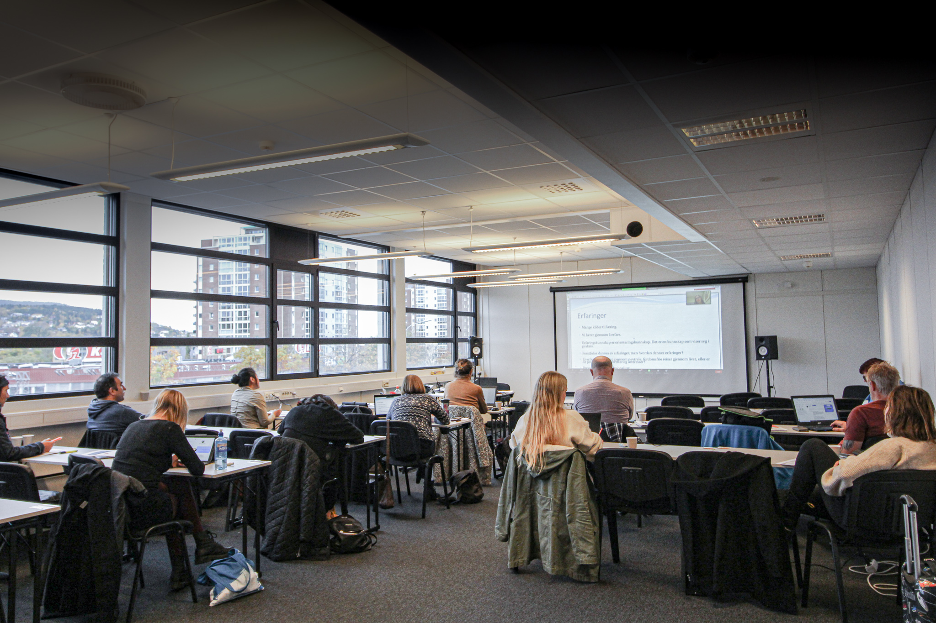
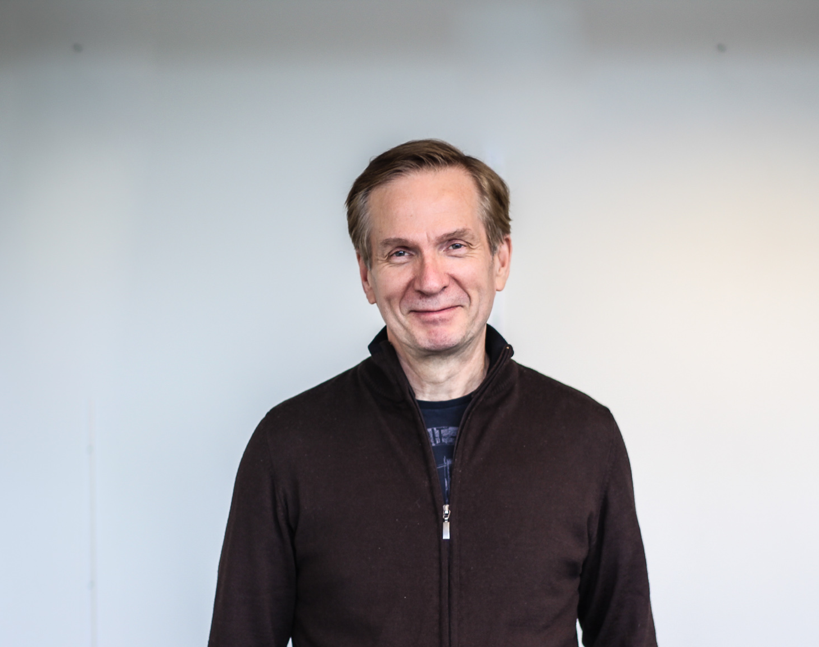
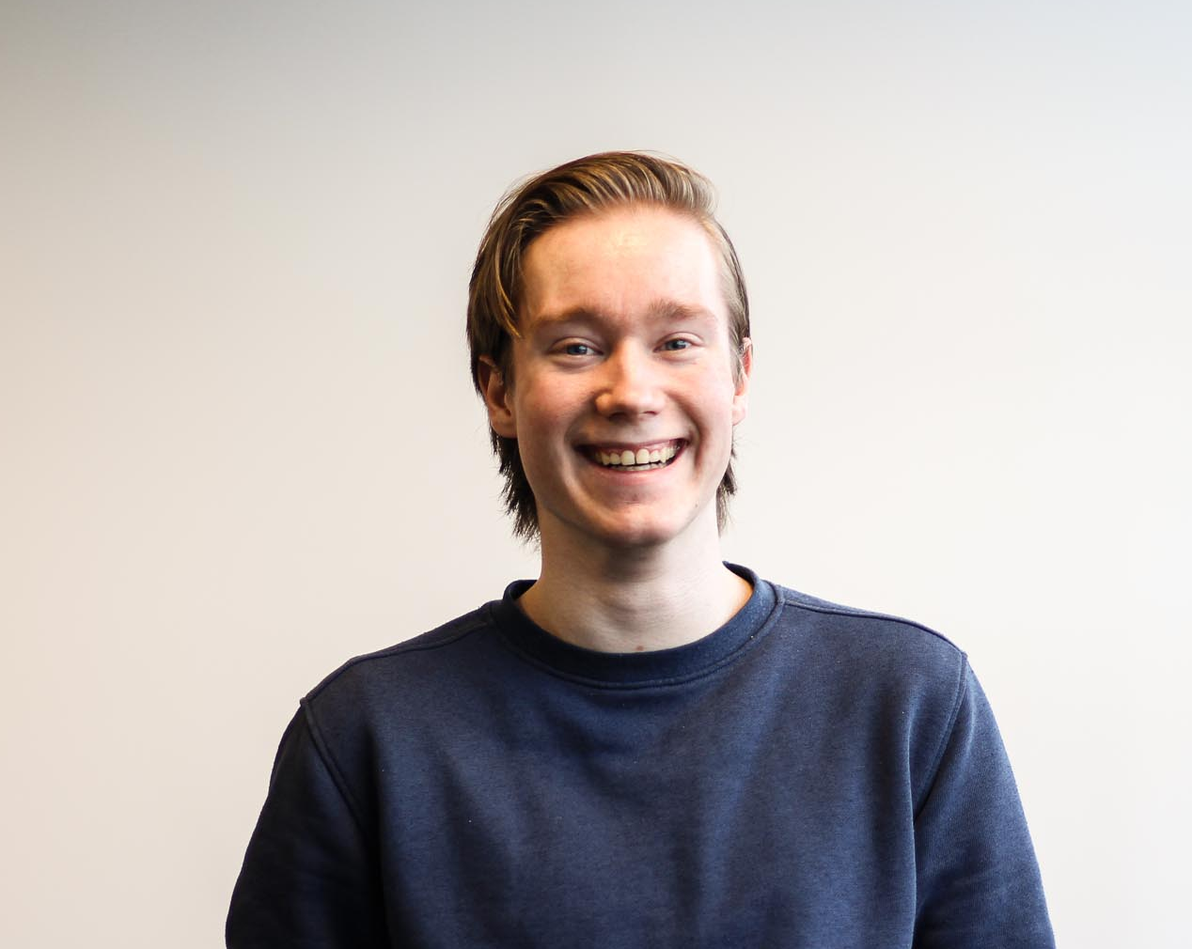


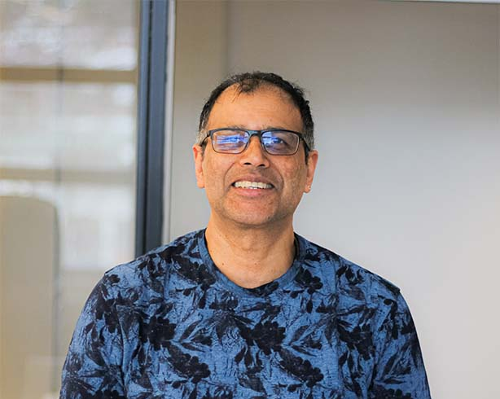
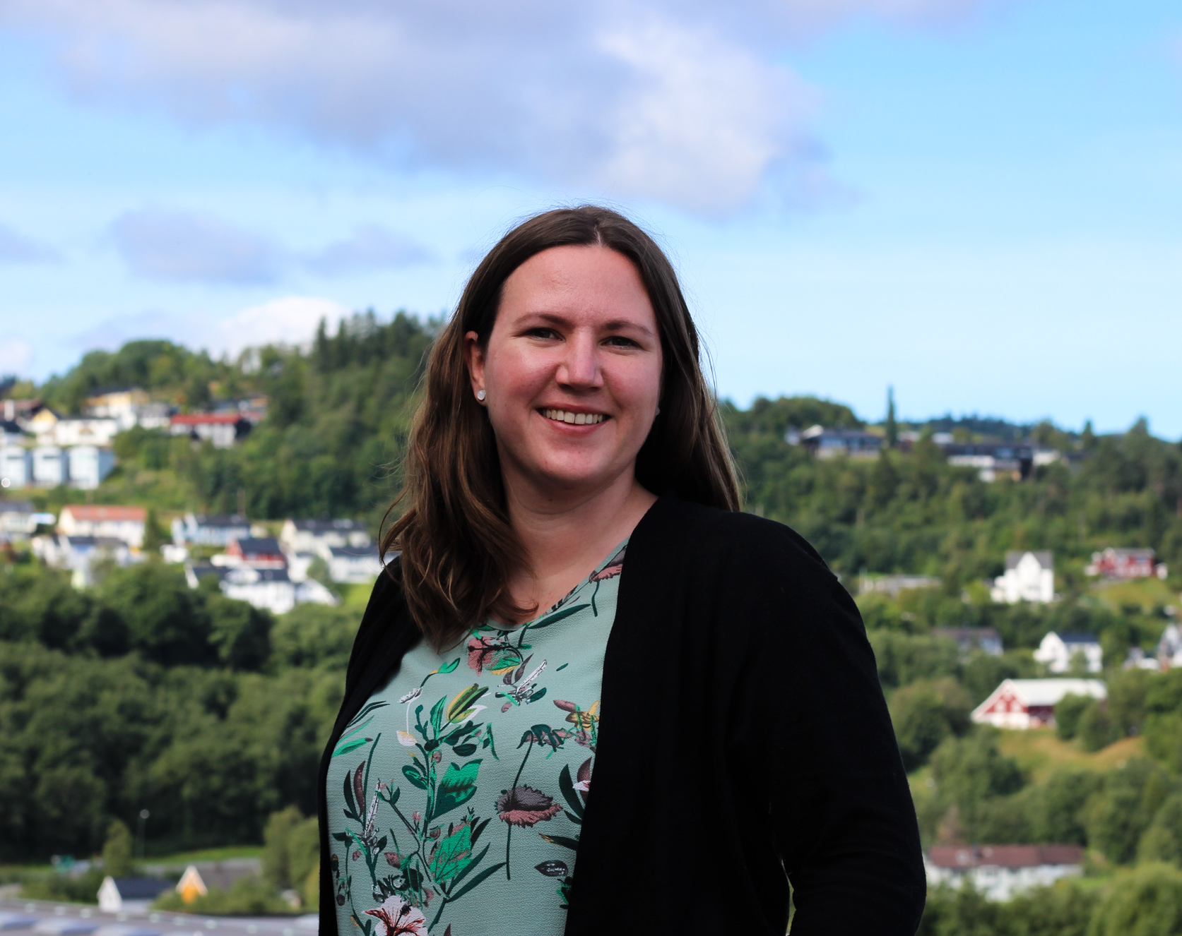


Hvem er
Per mars 2023
Foto: Silje Margrethe Jørgensen
Samarbeid med https://www.prios.no
Studiesenter på Steinkjer
Notes:
Hvem er vi? Per mars 2023 6 ansatte – vokser fortløpende. Et styre
Bakgrunn: bredt spekter av Helse-sosial, sykepleier, historie, engelsk, samfunnsvitenskap, pedagogikk, kommunikasjon, sosiologi
Neste slide: om

Slide 3

Høyere yrkesfaglig utdanning i sosialt entreprenørskap
Innen feltet sosialt entreprenørskap
Oppstart august 2023.
Studiet vektlegger dialog og refleksjon mellom student, skolekontakt, praksisveileder.
Yrkesrettet utdanningstilbud som gir både teoretisk og praktisk kompetanse med utgangspunkt i bruk av erfaring.
Mål for utdanningen er å kvalifisere personer til å etablere virksomheter som kan bidra til å avhjelpe, motvirke eller løse sosiale problemer i samfunnet
Foto: Silje Margrethe Jørgensen
Notes:
Oppstart i 2020, i gang med 3. kull, lokaler i Trondheim
Presentasjon i dag:
Del 1: Hva er en erfaringskonsulent?
Del 2: Om utdanningen
Del 3: Søkeprosessen

Slide 4
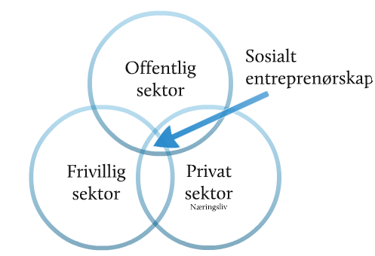
Hva er sosialt entreprenørskap
«Sosialt entreprenørskap oppstår i gapet mellom staten, markedet og den frivillige sektor, når sosiale entreprenører forsøker, og ofte lykkes med, å løse sosiale utfordringer og samfunnsproblemer på nye og innovative måter.
De sosiale entreprenørene er driftige, kreative og tyr ofte til forretningsmetoder som hjelper dem til å effektivisere og skalere deres sosiale innsats.»
(DAMVAD for Nærings- og Handelsdepartementet 2012, s.2)

Slide 5

Sosiale entreprenører
”Sosiale entreprenører arbeider for sosiale endring i de sprekkene og hullene som eksisterer mellom staten, markedet og det frivillige samfunn.
En sosial entreprenør anerkjenner et sosialt problem og bruker virkemidler fra forretningsverdenen for å bidra til å løse dette problemet.
Suksess i sosialt entreprenørskap blir ikke målt i profitt, men i hvor stor positiv innvirkning virksomheten
Jfr. Nordisk ministerråd, 2011: Kreativitet, innovasjon og entreprenørskap i utdanningssystemene i Norden har på samfunnet.”

Slide 6
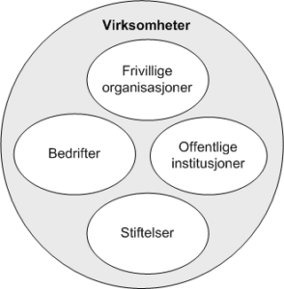
Hvor arbeider sosiale entreprenører?
Sosiale entre prenører kan arbeide innen ulike sektorer og virksomheter i samfunnet; helse, velferd, omsorg, fritid, gjenbruk, grønne virksomheter etc.:
I egne virksomheter, være egen arbeidsgiver
I offentlige og private virksomheter
Frivillige organisasjoner

Slide 7

Hva gjør en sosial entreprenør?
Arbeider med nyskaping, forbedringer av tjenester og produkter med hjelp av kreative tilnærminger
Arbeider sammen med andre i team av ulik størrelse
Samarbeider med personer og tjenester i ulike sektorer

Slide 8

Hvilken kompetanse trenger sosial entreprenør?
Erfaring fra det feltet hen skal arbeide innenfor
Positivt menneskesyn og holdninger til andre mennesker Relasjonskompetanse i form av evne til å etablere og bygge relasjoner, samt føre samtaler i ulike situasjoner
Erfaring fra og kunnskap om hvordan man kan etablere og drive en virksomhet
Notes:
Kompetanse som vektlegges i utdanningen

Slide 9


Utdanningens oppbygning og innhold
Nettbasert utdanning med 2 samlinger per semester
Totalt 60 studiepoeng
Heltid på ett år, deltid på to år
3 teoriemner
2 praksisemner, hvorav det ene prosjektpraksis
Undervisningsaktiviteter: Gruppeveiledning, forelesninger, gruppearbeid, plenumsdiskusjoner, rollespill, caseoppgaver, erfaringsutveksling
Vurderingsform: mappe- og hjemmeeksamen, karakterskala og «bestått», «ikke bestått», læringsprosess i fokus
Notes:
DEL 2: Om utdanningen
Si kort om praktisk oppbygning av utdanningen: heltid/deltid; antall emner, studiepoeng, samlinger, undervisning, mer om det det senere
Neste slide: om hvert enkelt emne

Slide 10

Sosiale behov og sosiale foretak - SEN001T
Emnet formidler kunnskap om utvikling av sosialt entreprenørskap ut fra ulike perspektiver, samt hvordan dette er relatert til ulike behov i samfunnet. Studentene skal utvikle ferdigheter i å vurdere egne forutsetninger for å være sosialt entreprenør samt forståelse av hva som kreves av samspill mellom fag og erfaring innenfor feltet.
Notes:
Innføring i Recovery, brukermedvirkning, rolleforsteålse, erfaringskonsulentrollen, yrkesprofesjonalitet, etiske dilemma

Slide 11

Sosiale entreprenører og profesjonalitet - SEN002T
Målet er at studenter skal kunne se mulighet for sosiale innovasjoner og hvilke temaer man skal være på jakt etter for å finne markedsmuligheter for nye tenkemåter og innovasjoner.
Vi benytter VPC (Verdi Canvas) og Business Model Canvas som verktøy og benytter mye tid på de mål og resultater slike virksomheter skal og bør jobbe etter. Vi ser på samfunnsmessige, sosiale, miljømessige og andre «mykere målsettinger» og setter så dette opp mot nødvendigheten av å finne en økonomi i bunnen som gjør at virksomheten eller løsningene blir bærekraftig.
Foto: Bly

Slide 12

Rammer og strategier - SEN003T
Emnet ser på struktur, strategi og planverk, forretningsmodeller, forretningsplaner og juridiske samt økonomiske vurderinger som må ligge i bunnen av enhver sosial virksomhet.
I dette emnet skal studentene tilegne seg kunnskap om rammebetingelser som sosiale entreprenører må forhold seg til, herunder; lover og regelverk, prosjektbudsjettering, tilskuddsordninger, søknadsskriving samt forhandlinger og inngåelse av avtaler.

Slide 13

Praksisemne - SEN004P
Praksisemne skal gi studentene innblikk i hvordan man arbeider med sosialt entreprenørskap og intraprenørskap i ulike kontekster; privat eller offentlig.
Studentene skal få erfare hvordan sosiale entreprenører arbeider med å løse sosiale problemer og behov innenfor en annen organisering en den tradisjonelle offentlig virksomhets modell.

Slide 14
Prosjektemne - SEN005P
Emnet skal gi en praktisk innføring og erfaring i hvordan planlegge, arbeide med og rapportere sosiale entreprenørskapsprosjekter, inklusiv hvordan involvere samarbeidspartnere og brukere.
Strategisk tenkning og kritisk refleksjon er viktige elementer for å utvikle forståelsen til studentene. Kunnskap om og forståelse av hvordan man må forholde seg til rammebetingelser er også en sentral del av dette emnet.

Slide 15

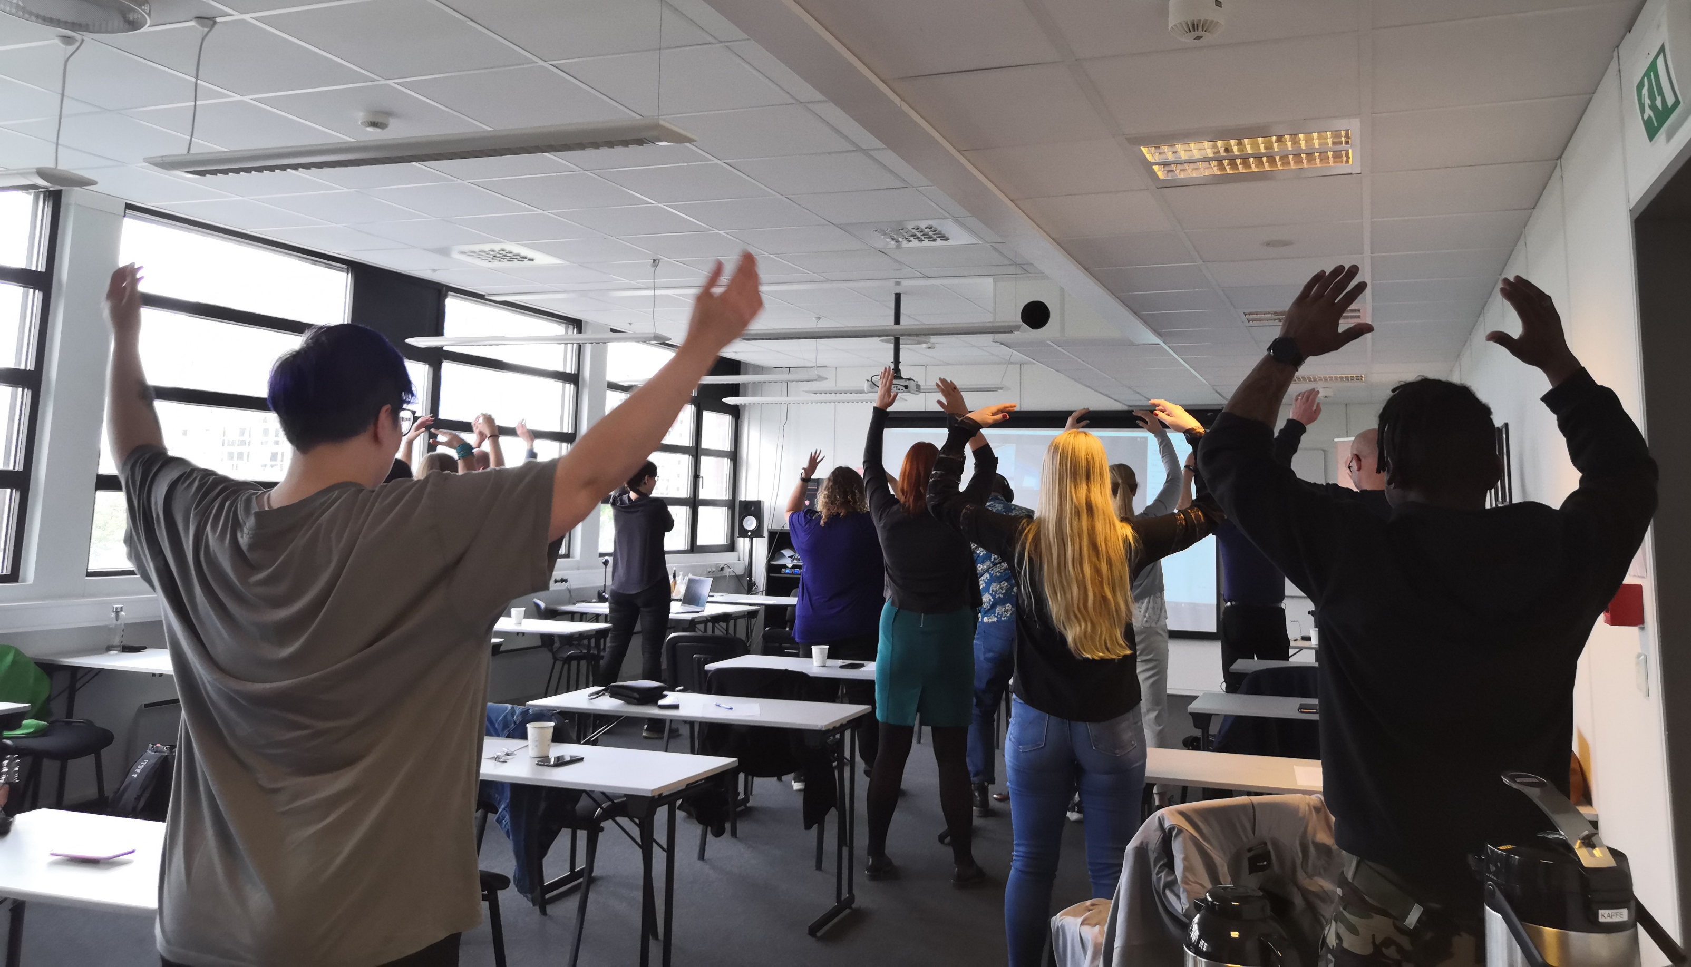
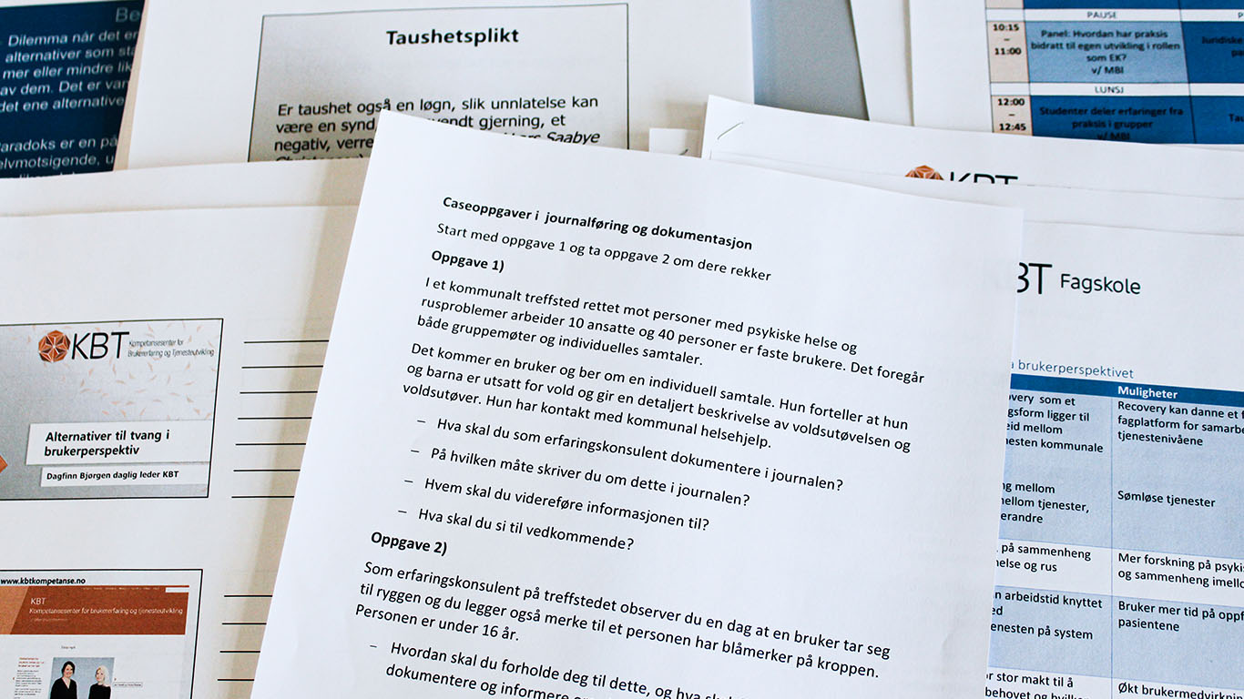
Læringsaktiviteter og studentmedvirkning
Ukentlige forelesninger og webinarer
Muligheter for å møte i klasserom til undervisning
2 x ukesamling per semester
Veiledningsmøter med skolekontakt
Studentråd – 3 møter i løpet av semesteret
Praksisveilederseminar for praksisveiledere
Semesteravslutning i desember
Tilgang til undervisningslokale og grupperom i Trondheim
Åpent digitalt undervisningsrom
Studieavslutning i juni

Slide 16

Omfang undervisning og praksis
Utdanningen gir totalt 60 studiepoeng. Dette innebærer totalt 1500 arbeidstimer. Undervisningen foregår primært via nett, med mulighet for fysisk oppmøte i undervisningslokalene i Trondheim.
Undervisning
2 x 45 min forelesning på tirsdag via Zoom
2 x 45 min webinar på onsdag via Zoom
2 x ukesamling per semester (ukeundervisning mandag til fredag,
ca. kl. 9-15)
Praksis/prosjekt
270 timer fordelt på 12 uker pr. semester
ca. 24,5 timer pr. uke fortrinnsvis mandag, onsdag og torsdag
1 oppstartsamtale og 2 vurderingssamtaler underveis i emnet med praksisveileder, skoleveileder og student
Mulighet at arbeidsplass kan bli godkjent som praksisplass

Slide 17

Vurderingsform - teoriemner
Mappeeksamen i teoriemnene
Eksamensoppgaven deles ut ved emnestart og utarbeides i løpet av semesteret
Eksamensoppgaven består av flere deler: tekst-spørsmål, refleksjonsspørsmål, avsluttende refleksjonsnotat om progresjon, læringsprosess og dokumentasjon.
Eksamensutkast leveres to uker før innleveringsfrist til skoleveileder - obligatorisk
Karakter: A-F
Tilrettelagt eksamen
Mulighet for utvidet innleveringsfrist
Supplerende muntlig eksamen

Slide 18

Vurderingsform - praksisemne
Mappeeksamen i praksisemnene
Studentene skal forfatte en rapport som baserer på læringsmålene, refleksjonslogg fra praksisarbeidet og på problemstillingen som studenten har formulert ved hjelp av veileder
Eksamensoppgaven deles ut ved emnets oppstart og utarbeides fortløpende
Eksamensutkast leveres to uker før innleveringsfrist til skoleveileder - obligatorisk
Karaktere: bestått/ikke bestått
Tilrettelagt eksamen
Mulighet for utvidet innleveringsfrist
Supplerende muntlig eksamen

Slide 19


Veiledning
Obligatorisk gruppeveiledning i hvert emne med fast etablerte veiledningsgrupper.
  7-10 studenter i hver gruppe
  Inndelt etter geografisk plassering
  Fast skoleveileder
  Teoriveiledning
  Veiledning i praksis og prosjektarbeid
  Veiledning vedrørende eksamensoppgaven
Individuell veiledning ved etterspørsel
  Studenten avtaler direkte med skoleveileder etter behov, 2x30min per semester

Slide 20

OPPTAKSKRAV
Erfaring
Formelle opptakskrav
Realkompetansevurdering
Forskrift om opptak, studier og eksamen ved KBT fagskole - Lovdata

Slide 21
OPPTAKSKRAV
ERFARING
Relevant erfaring fra arbeid i offentlig og privat virksomhet, frivillige organisasjoner, egne foretak, etablerer virksomhet
Dokumentasjon: Motivasjonsbrev

Slide 22
OPPTAKSKRAV
2. Formelle opptakskrav
Fagbrev som helsefagarbeider og barne- og ungdomsarbeider på videregående nivå.
Generell studiekompetanse oppnådd etter studier på høyskole, universitet , eller fagskolenivå Relevans vurderes i forhold til studiets innhold.
Kvalifiserer du ikke på bakgrunn av utdanning har du krav til å bli vurdert på grunnlag av realkompetanse.
I tillegg til formelt opptakskrav kommer krav om erfaring, personlig egnethet, norsk språk
Dokumentasjon: Vitnemål

Slide 23
OPPTAKSKRAV
3. Realkompetansevurdering
Du må være 23 år eller eldre i opptaksåret.
Du har ikke fullført videregående opplæring eller har utdanning fra andre land enn Norge.
Bygger på generell kompetanse og modenhet
Relevant kompetanse fra egenerfaring, utdanning, opplæring/- kurs, lønnet eller ulønnet arbeid, organisasjonserfaring, fritidsaktiviteter og annet.
Dokumentasjon: kursbevis, kompetansebevis, andre fagbrev, sertifikater og arbeidsattester, vitnemål, karakterutskrifter, egenproduserte tekster eller arbeider, muntlige framstillinger/presentasjoner, praktiske øvelser og tester.
Intervju fra KBT Fagskole

Slide 24
OPPTAKSKRAV
Ytterligere kvalifikasjonskrav
Språkkrav
Ettersom undervisningsspråket ved fagskolen er norsk må søkere kunne forstå og kommunisere tilfredsstillende på norsk muntlig og skriftlig, for å ha tilfredsstillende utbytte av undervisningen og oppnå læringsutbyttet
Politiattest
Evt. Ved spesielle praksisplasser

Slide 25
SØKNADS-FRISTER
Vi har opptak én gang i året.
For opptak 2023-2024 gjelder følgende frister:
  Vi tar imot søknader frem til 31. juli, som blir behandlet fortløpende og i kronologisk sendt inn rekkefølge. Det settes opp venteliste for kvalifiserte søkere.
  Ordinær opptaksbehandling avsluttes 30. juni.
  Vi vil gi fortløpende svar og alle får endelig svar innen 8. august.

Slide 26
SØKNADSPRO-SESSEN 2023-2024
Søknadsskjema tilgjengelig på nettsiden
Send utfylt søknad og kontaktskjema, samt vedlegg via vår nettside.
Søkere med grunnlag for realkompetansevurdering blir invitert til en opptakssamtale for realkompetansevurdering.
Etter 1. juni får du svar på tilbud studieplass, evt. invitasjon til opptakssamtale eller avslag. Svarfrist fra mottatt tilbud er én uke.
Vi vil gi fortløpende svar og alle får svar innen 8. august.
Notes:
Vi delt skjerm:
Hvordan laste ned søknadsskjema?
Hvordan fylle ut?
Vis kontaktskjemaet – gå gjennom punkt for punkt.

Slide 27
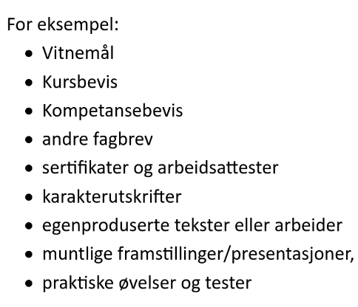
1. Søknadsskjema
2. Kontaktskjema
3. Dokumentasjon
https://www.kbtfagskole.no/opptakskrav-og-soknadsprosess-utdanning-i-sosialt-entreprenorskap/

Slide 28


Detaljert oversikt i studieplanen, tilgjengelig på fagskolens nettside
2023-03-16-STUDIEPLAN-SOSIALT-ENTREPENORSKAP-2023-2024.pdf (kbtfagskole.no)

Slide 29
Ved spørsmål angående utdanningen og søknadsprosessen ta gjerne kontakt:
fagskole@kbtkompetanse.no
+47 973 41 833
Vi ser frem til å høre fra deg!

